Slide 1
শুভেচ্ছা/স্বাগতম

Slide 2
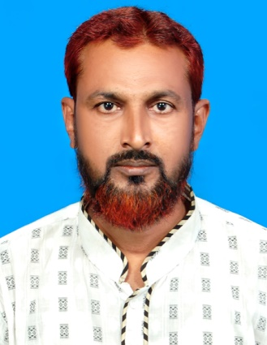
শিক্ষক পরীচিতি
মুহাঃ রুহুল আমিন
সহকারী সিনিয়র শিক্ষক
কানুহরপুর হাজী আলী আক্কাস দাখিল মাদ্রাসা
ডাকঘরঃ-খড়িখালী
উপজেলাঃ-ঝিনাইদহ
জেলাঃ-ঝিনাইদহ
মোবাইল নম্বরঃ-০১৯১৮০১৩৫০৫
জি –মেইলঃ-bdruhul1971@gmail.com

Slide 3
বাংলাদেশ ও বিশ্বপরিচয়
দাখিল ৬ষ্ঠ শ্রেণী
সময়ঃ-৪৫ মিনিট

Slide 4
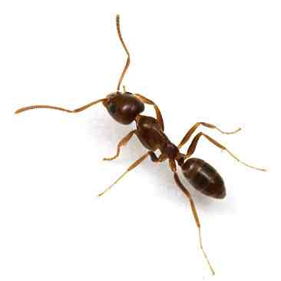
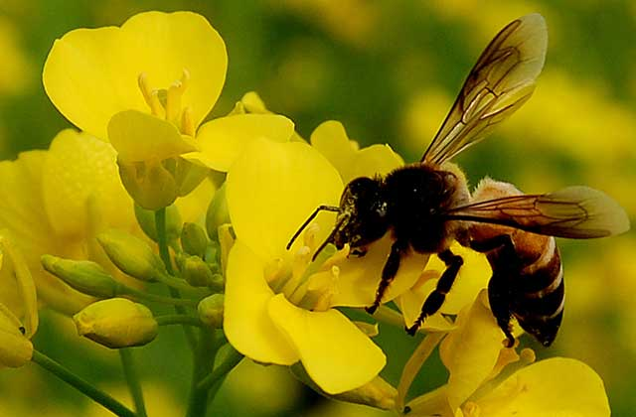
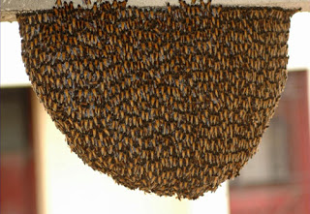
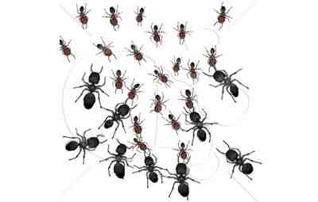
একত্রিত
সংঘবদ্ধ

Slide 5
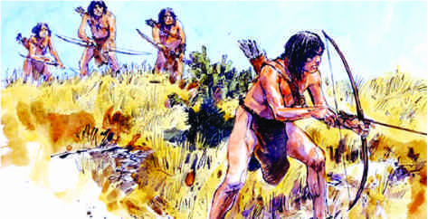
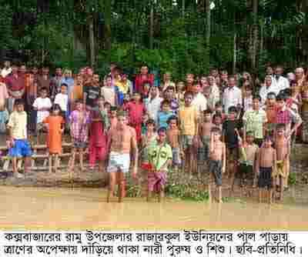
মানুষ সংগঠিত
মানুষ দলবদ্ধ

Slide 6
পাঠ পরীচিতি
বাংলাদেশের সমাজ
অধ্যায়ঃ- ( ৫ম )
সমাজের ধারনা ও
সমাজ বিকাশের বিভিন্ন স্তর
পৃষ্টা নম্বরঃ- ৪০ হতে ৪৭

Slide 7
এই পাঠ শেষে শিক্ষার্থীরা-----
১। সমাজের সংজ্ঞা দিতে পারবে ।
২। আদিম সমাজের কাজের বর্ননা দিতে পারবে।
৩। সমাজ বিকাশের স্তরসুহের ব্যাখ্যা করতে পারবে ।
৪। শিকার ,কৃষি ও পশুপালন ভিত্তিক সমাজের বৈশিষ্ট বিশ্লেষন করতে পারবে ।

Slide 8
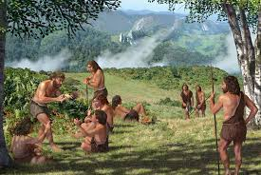
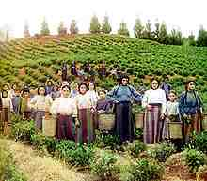
আদিম মানুষ
বর্তমান মানুষ
আদিম মানুষ আহার বাসস্থান ও নিরাপত্তার জন্য সমাজবদ্ধভাবে বাস করা শুরু করেছিল ।

Slide 9
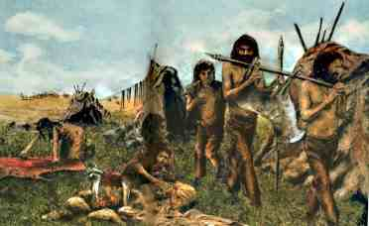
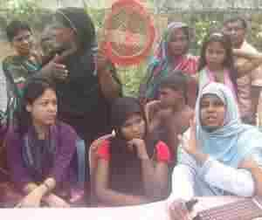
আদিম মানুষ
বর্তমান মানুষ
মিলেমিশে থাকা একতাবদ্ধ মানবগোষ্টিকে বলা হয় মানব সমাজ ।

Slide 10
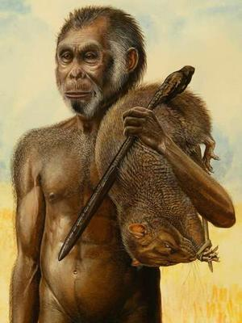
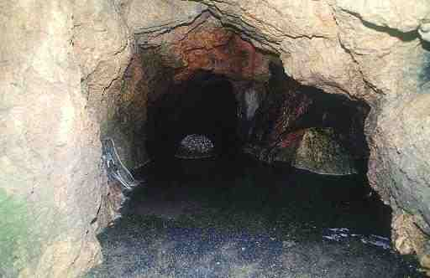
আদিম মানুষ
গুহা
আদিকালে মানুষ গুহায় বাস করত।

Slide 11
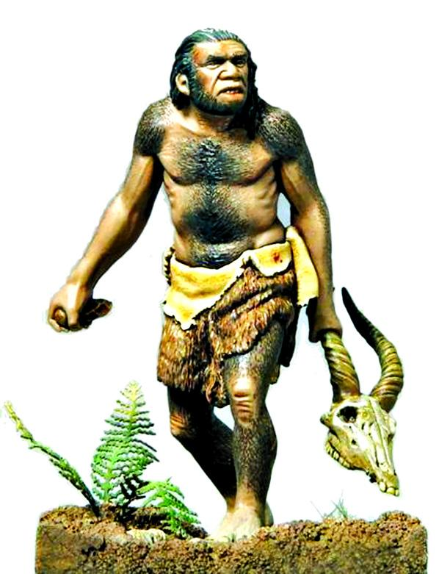
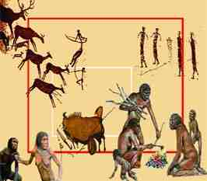
খাদ্য সংগ্রহ ও হিংস্র প্রাণীর আক্রমণ থেকে বাঁচার জন্য
আদিম মানুষ দলবদ্ধ হয়ে বাস করা শুরু করে।
এভাবে সমাজের উদ্ভব হয়।

Slide 12
বিশেষ বিশেষ উদ্দেশ্য সাধন এবং স্বার্থের প্রয়োজনে একতাবদ্ধভাবে বসবাসকৃত মানবগোষ্টিকে সমাজ বলে।

Slide 13
সমাজ বিকাশের স্তর সমুহ
১। শিকার ও খাদ্য সংগ্রহ ভিত্তিক সমাজ
২। উদ্যান কৃষিভিত্তিক সমাজ
৩। পশুপালনভিত্তিক সমাজ
৪। কৃষি ভিত্তিক সমাজ
৫। শিল্প ভিত্তিক সমাজ
৬। শিল্পবিপ্লব-পরবর্তী সমাজ

Slide 14
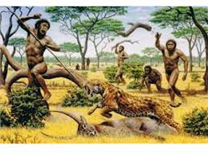
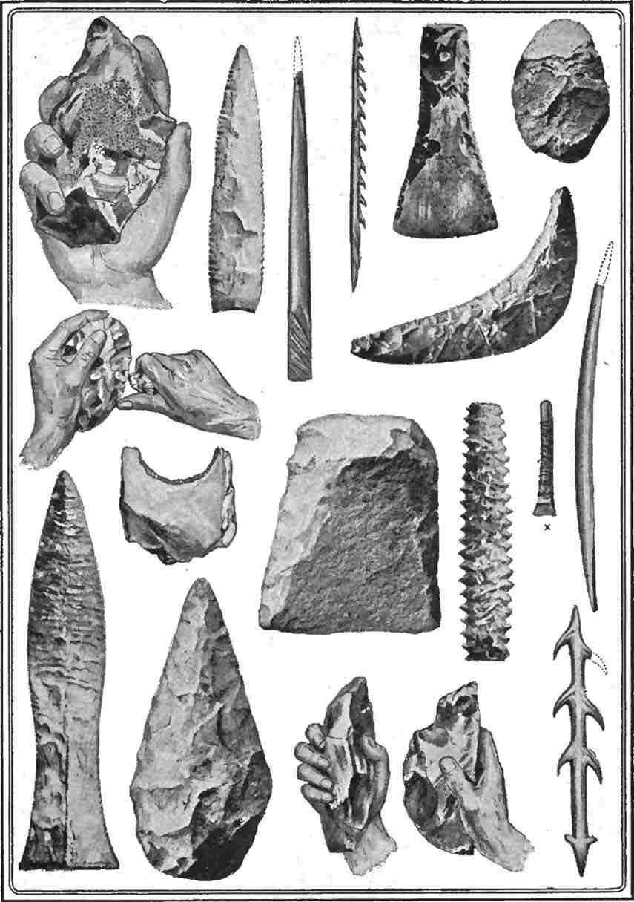
আদিম মানুষ খাদ্য সংগ্রহের জন্য পশু শিকার করত।
তারা শিকারে নানা রকম হাতিয়ার ব্যবহার করত।

Slide 15
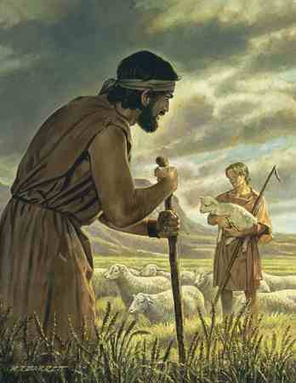
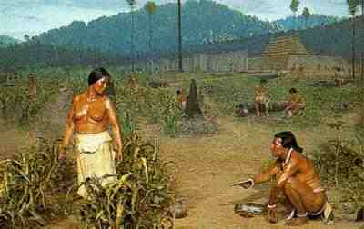
কৃষি কাজ
আদিম যুগের মানুষ মৎস শিকারের পাশাপাশি কৃষি কাজও শুরু করেছিল।
আদিমযুগে মেয়েরাই কৃষিকাজ উদ্ভাবন করেছে।

Slide 16
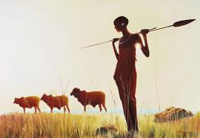
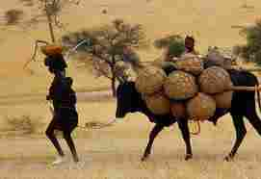
পশুপালন
কৃষিভিত্তিক সমাজ বিকশিত হয়ে পশুপালক সমাজে
পরিণত হয়।
এরাই বন্য পশুকে পোষ মানিয়েছে।

Slide 17
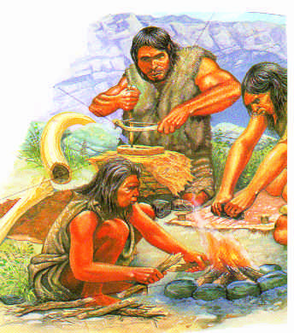
আদিমকালের সবচেয়ে বড় আবিস্কার হলো
আগুনের আবিস্কার।
পাথরে পাথর ঠুকে তারা আগুন জ্বালাতো।

Slide 18
দলীয় কাজ
ক দল
কৃষিকাজের সূচনা কিভাবে হয়- বর্ননা কর।
খ দল
উদ্যান কৃষিভিত্তিক সমাজ ব্যবস্থার বর্ননা কর ?
গ দল
পশুপালনভিত্তিক সমাজ ব্যবস্থার বর্ননা কর ?

Slide 19
উত্তর বলি
১। সমাজ কাকে বলে ?
২। আদিম মানুষের প্রথম আবিস্কার কি ?
৩। আদিম মানুষ কোথায় বাস করত?
৪। বিনিময় প্রথা কখন থেকে শুরু হয় ?
৫। আদিমকালে মানুষ কিভাবে খাদ্যের ব্যবস্থা করত ?

Slide 20
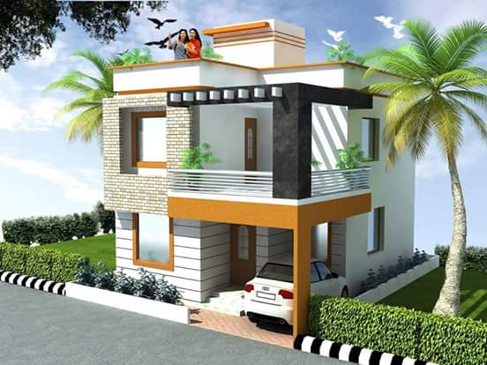
বাড়ীর কাজ
১। সমাজ ব্যাবস্থা গড়ে উঠার স্তর গুলোর বর্ননা লিখে নিয়ে আসবে।
২। কিভাবে কৃষি কাজের সূচনা হয় লিখে নিয়ে আসবে।
৩। আগুন আবিস্কারের ফলে সভ্যতারবিকাশ শুরু হয়—উত্তরের স্বপক্ষে যুক্তিগুলি লিখে নিয়ে আসবে ।

Slide 21
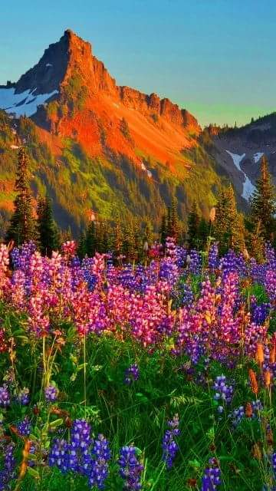
সবাই কে ধন্যবাদ

